Slide 1
Биоинформатика
Межфакультетский курс, осенний семестр
Факультет биоинженерии и биоинформатики МГУ имени М.В.Ломоносова
2015 год

Slide 2
Биоинформатика и её связи с другими дисциплинами
Информатика (в том числе теория алгоритмов)
Теория вероятностей и математическая статистика
Биоинформатика (компьютерная молекулярная биология)
Молекулярная биология

Slide 3
Две составных части биоинформатики как учебного предмета:
Практическая биоинформатика: что надо знать о компьютерных методах биологу-экспериментатору
Профессиональная подготовка компьютерных биологов (последние могут быть как исследователями накопленного экспериментального материала, так и разработчиками алгоритмов)

Slide 4
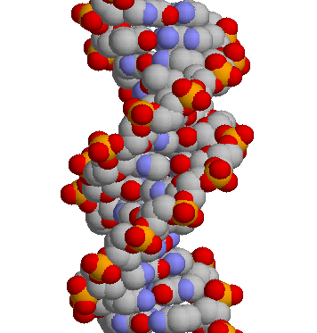
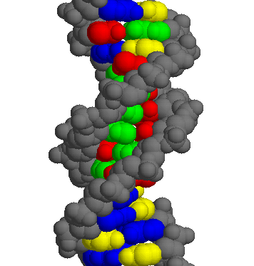
Молекула ДНК
C N O P
A C G T

Slide 5
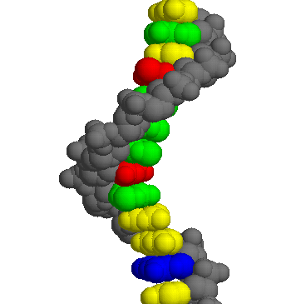
Одну нить ДНК можно условно обозначить последовательностью букв
TGCCACAAATCAC

Slide 6
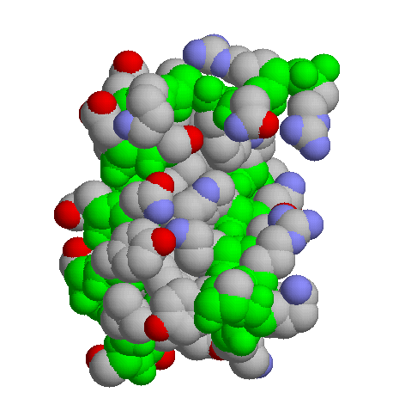
Что такое белок
6
RRNFSKQASE ILNEYFYSHL
SNPYPSEEAK EELARKCGIT
VSQVSNWFGN KRIRYKKNI
Пространственная структура
Последовательность

Slide 7
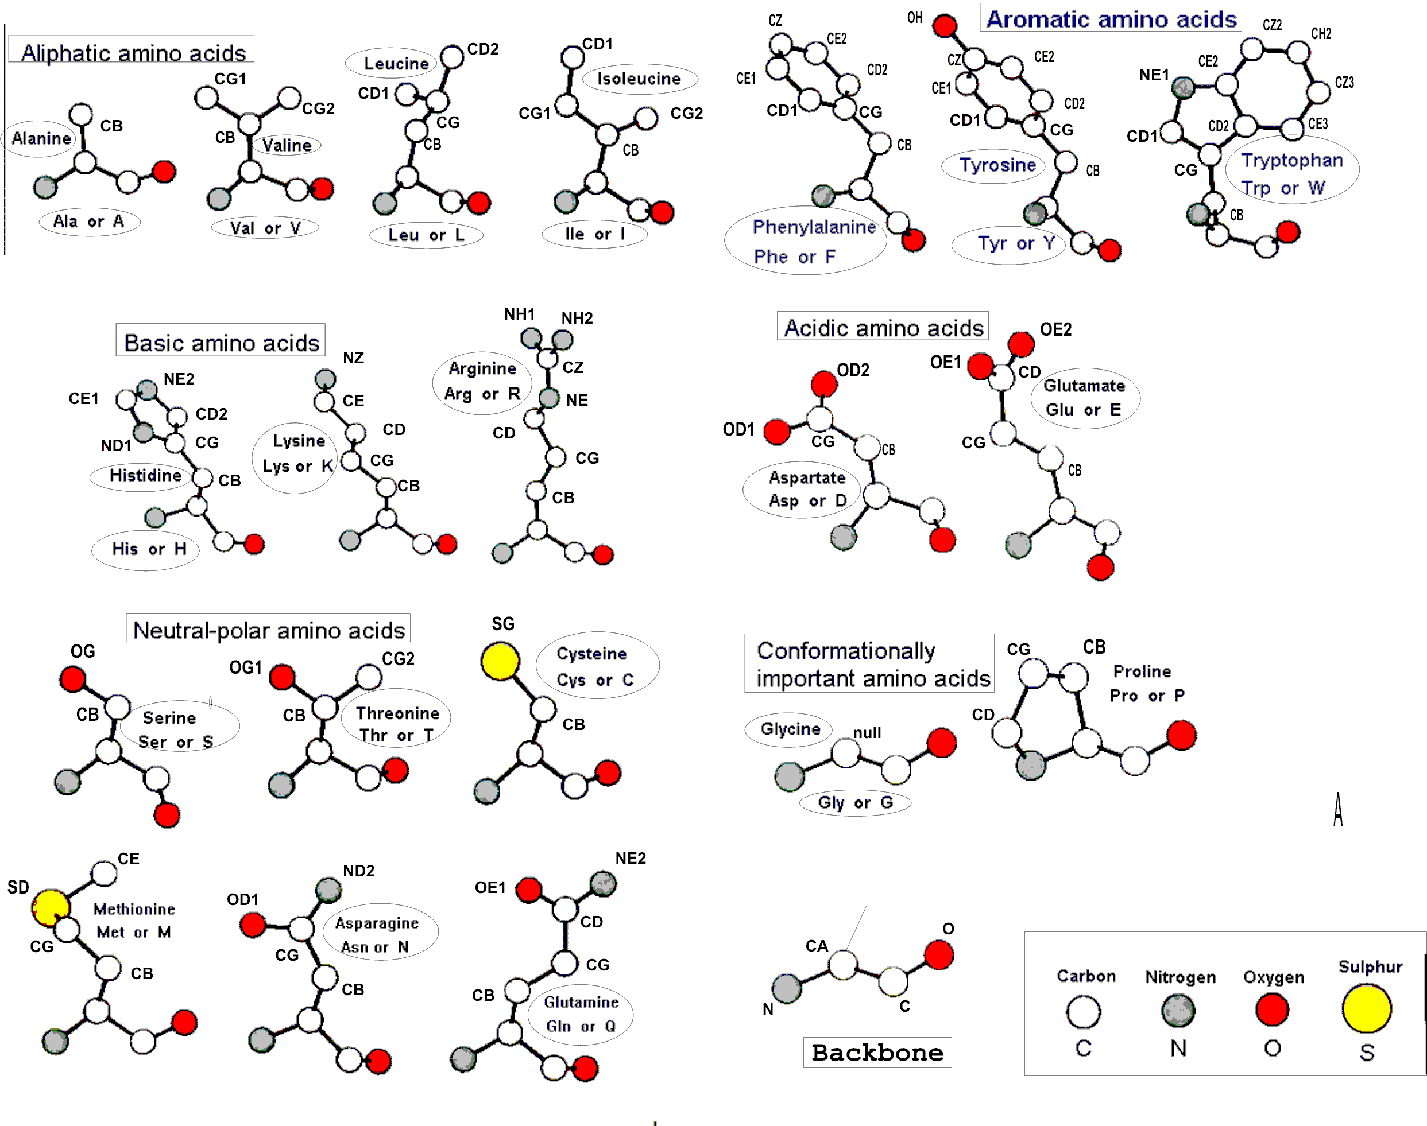
Аминокислотные остатки

Slide 8
Генетический код
 | T(U) | C | A | G
T(U) | TTT Phe TTC Phe TTA Leu TTG Leu | TCT Ser TCC Ser TCA Ser TCG Ser | TAT Tyr TAC Tyr TAA Stop TAG Stop | TGT Cys TGC Cys TGA Stop TGG Trp
C | СTT Leu СTC Leu СTA Leu СTG Leu | CCT Pro CCC Pro CCA Pro CCG Pro | CAT His CAC His CAA Gln CAG Gln | CGT Arg CGC Arg CGA Arg CGG Arg
A | ATT Ile ATC Ile ATA Ile ATG Met | ACT Thr ACC Thr ACA Thr ACG Thr | AAT Asn AAC Asn AAA Lys AAG Lys | AGT Ser AGC Ser AGA Arg AGG Arg
G | GTT Val GTC Val GTA Val GTG Val | GCT Ala GCC Ala GCA Ala GCG Ala | GAT Asp GAC Asp GAA Glu GAG Glu | GGT Gly GGC Gly GGA Gly GGG Gly
Аминокислоты
A Ala Alanine Аланин
R Arg Arginine Аргинин
N Asn Asparagine Аспарагин
D Asp Aspartic Acid Аспарагиновая кислота
C Cys Cysteine Цистеин
Q Gln Glutamine Глютамин
E Glu Glutamic Acid Глутаминовая кислота
G Gly Glycine Глицин
H His Histidine Гистидин
I Ile Isoleucine Изолейцин
L Leu Leucine Лейцин
K Lys Lysine Лизин
M Met Methionine Метионин
F Phe Phenylalanine Фенилаланин
P Pro Proline Пролин
S Ser Serine Серин
T Thr Threonine Треонин
W Trp Thryptophan Триптофан
Y Tyr Tyrosine Тирозин
V Val Valine Валин
"Stop" в таблице кода означает стоп-кодон — сигнал окончания трансляции.

Slide 9
Геном и гены
7
Геном 3·10⁹ букв у человека, ~ 10⁶ букв у бактерий
содержит
Гены 30% генома у человека, ~ 90% у бактерий
кодируют
Белки ~ 25 000 у человека, 600 – 6000 у бактерий

Slide 10
Термины
7
ДНК
ДНК
Репликация
Транскрипция
РНК
Сплайсинг
РНК
Трансляция
Белок
Белок
Посттрансляционная модификация

Slide 11
Ген такой длинный, что его рисуют в виде схемы
Ген – часть ДНК, последовательность которой копируется при транскрипции
… а матрицей служит цепь ДНК с комплементарной последовательностью
Что такое толстые и тонкие отрезки?

Slide 12
Ген такой длинный, что его рисуют в виде схемы
Ген – часть ДНК, последовательность которой копируется при транскрипции
… а матрицей служит цепь ДНК с комплементарной последовательностью
Толстые отрезки называются экзоны, тонкие – интроны.
Экзоны вместе составляют зрелую РНК.
В процессе сплайсинга интроны вырезаются, экзоны «сшиваются» вместе.

Slide 13
Ген такой длинный, что его рисуют в виде схемы
Ген – часть ДНК, последовательность которой копируется при транскрипции
… а матрицей служит цепь ДНК с комплементарной последовательностью
Светло-зелёным обозначены некодирующие участки зрелой РНК, тёмно-зелёным – кодирующие белок.
Границей между 5’-некодирующей и кодирующей областями служит стартовый кодон (один из триплетов ATG), границей между кодирующей и 3’-некодирующей областями – стоп-кодон (TAA, TAG или TGA).

Slide 14
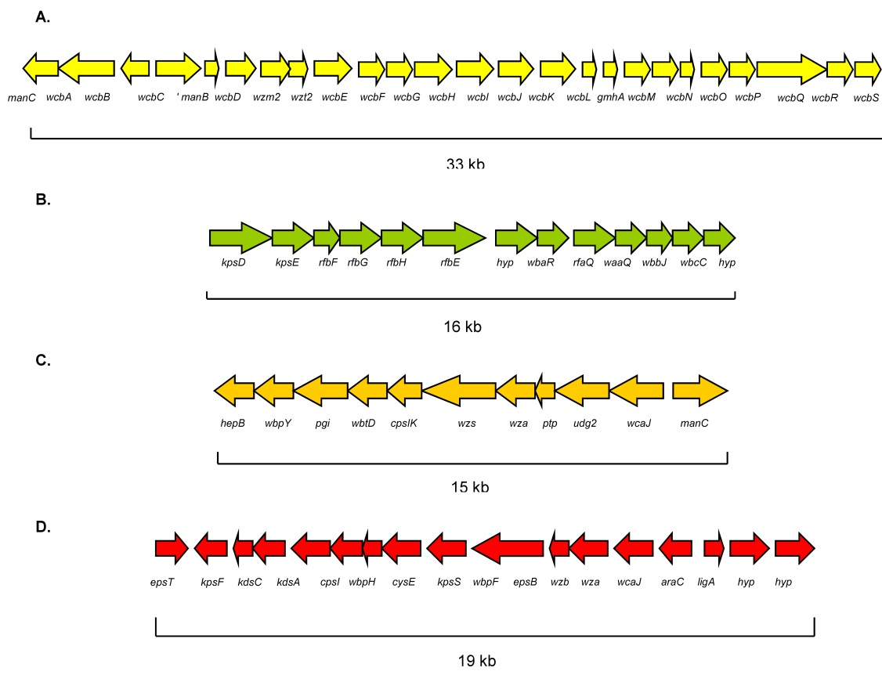
Ген может быть расположен на любой из двух цепей ДНК
http://www.intechopen.com/source/html/40582/media/image4.jpeg

Slide 15
Геном – совокупность последовательностей всех ДНК организма
http://rpp.nashaucheba.ru/pars_docs/refs/54/53571/img4.jpg

Slide 16
Что прячется за вопросительным знаком?
http://rpp.nashaucheba.ru/pars_docs/refs/54/53571/img4.jpg
Видимо, примерно половина тех 17%, что обозначены «?», составляют регуляторные участки. Последовательность этих участков генома управляет экспрессией генов.
Экспрессией называется весь процесс синтеза молекул белка по «инструкции», записанной в гене. Экспрессия зависит от типа клетки, стадии развития и внешних условий. Экспрессия может быть сильной (в единицу времени производится много молекул белка), слабой (мало) или совсем отсутствовать (ген «молчит»).

Slide 17
Как сравнивать последовательности ДНК (РНК)?
>Hs
GTTTATGTAGCTTACCTCCTCAAAGCAATACACTGAAAATGTTTAGACGGGCTCACATCA
CCCCATAAACA
>Mm
GTTAATGTAGCTTAATAACAAAGCAAAGCACTGAAAATGCTTAGATGGATAATTGTATCC
CATAAACA

Slide 18
Как сравнивать последовательности ДНК (РНК)?
>Hs
GTTTATGTAGCTTACCTCCTCAAAGCAATACACTGAAAATGTTTAGACGGGCTCACATCA
CCCCATAAACA
>Mm
GTTAATGTAGCTTAATAACAAAGCAAAGCACTGAAAATGCTTAGATGGATAATTGTATCC
CATAAACA
Hs 1 GTTTATGTAGCTTACCTCCT--CAAAGCAATACACTGAAAATGTTTAGAC 48
|||.|||||||||| .| ||||||||..|||||||||||.|||||.
Mm 1 GTTAATGTAGCTTA----ATAACAAAGCAAAGCACTGAAAATGCTTAGAT 46
Hs 49 GGGCTCACAT-----CACCCCATAAACA 71
|| || .|.||||||||||
Mm 47 GG------ATAATTGTATCCCATAAACA 68
Выравнивание двух последовательностей

Slide 19
Выравнивание
Чем руководствуется программа при выборе данного выравнивания из множества возможных?
Hs 1 GTTTATGTAGCTTACCTCCT--CAAAGCAATACACTGAAAATGTTTAGAC 48
|||.|||||||||| .| ||||||||..|||||||||||.|||||.
Mm 1 GTTAATGTAGCTTA----ATAACAAAGCAAAGCACTGAAAATGCTTAGAT 46
Hs 49 GGGCTCACAT-----CACCCCATAAACA 71
|| || .|.||||||||||
Mm 47 GG------ATAATTGTATCCCATAAACA 68

Slide 20
Выравнивание
Чем руководствуется программа при выборе данного выравнивания из множества возможных?
Нужен алгоритм, который как можно чаще выдавал бы «биологически правильное выравнивание»
Hs 1 GTTTATGTAGCTTACCTCCT--CAAAGCAATACACTGAAAATGTTTAGAC 48
|||.|||||||||| .| ||||||||..|||||||||||.|||||.
Mm 1 GTTAATGTAGCTTA----ATAACAAAGCAAAGCACTGAAAATGCTTAGAT 46
Hs 49 GGGCTCACAT-----CACCCCATAAACA 71
|| || .|.||||||||||
Mm 47 GG------ATAATTGTATCCCATAAACA 68

Slide 21
Выравнивание
Чем руководствуется программа при выборе данного выравнивания из множества возможных?
Нужен алгоритм, который как можно чаще выдавал бы «биологически правильное выравнивание»
Правильное – значит, что сопоставленные буквы имеют общее происхождение
Hs 1 GTTTATGTAGCTTACCTCCT--CAAAGCAATACACTGAAAATGTTTAGAC 48
|||.|||||||||| .| ||||||||..|||||||||||.|||||.
Mm 1 GTTAATGTAGCTTA----ATAACAAAGCAAAGCACTGAAAATGCTTAGAT 46
Hs 49 GGGCTCACAT-----CACCCCATAAACA 71
|| || .|.||||||||||
Mm 47 GG------ATAATTGTATCCCATAAACA 68

Slide 22
Выравнивание
Чем руководствуется программа при выборе данного выравнивания из множества возможных?
Формализация биологической задачи: считаем вес выравнивания
# Length: 78
# Identity: 53/78 (67.9%)
# Similarity: 53/78 (67.9%)
# Gaps: 17/78 (21.8%)
# Score: 186.5
Hs 1 GTTTATGTAGCTTACCTCCT--CAAAGCAATACACTGAAAATGTTTAGAC 48
|||.|||||||||| .| ||||||||..|||||||||||.|||||.
Mm 1 GTTAATGTAGCTTA----ATAACAAAGCAAAGCACTGAAAATGCTTAGAT 46
Hs 49 GGGCTCACAT-----CACCCCATAAACA 71
|| || .|.||||||||||
Mm 47 GG------ATAATTGTATCCCATAAACA 68
Выдаётся выравнивание, имеющее наибольший вес (Score).

Slide 23
Выравнивание
Чем руководствуется программа при выборе данного выравнивания из множества возможных?
Формализация биологической задачи: считаем вес выравнивания
За каждое совпадение букв: +5 За каждое несовпадение: –4 За каждый «гэп» (чёрточку): –0,5 За каждую связную группу чёрточек («индель»): –10
Hs 1 GTTTATGTAGCTTACCTCCT--CAAAGCAATACACTGAAAATGTTTAGAC 48
|||.|||||||||| .| ||||||||..|||||||||||.|||||.
Mm 1 GTTAATGTAGCTTA----ATAACAAAGCAAAGCACTGAAAATGCTTAGAT 46
Hs 49 GGGCTCACAT-----CACCCCATAAACA 71
|| || .|.||||||||||
Mm 47 GG------ATAATTGTATCCCATAAACA 68
Выдаётся выравнивание, имеющее наибольший вес.

Slide 24
Множественное выравнивание (человек, мышь, слон)

Slide 25
Множественное выравнивание (человек, мышь, слон)
… а лучше так:

Slide 26
Как сравнивать белки?
>CYB5_CHICK
MVGSSEAGGEAWRGRYYRLEEVQKHNNSQSTWIIVHHRIYDITKFLDEHPGGEEVLREQA
GGDATENFEDVGHSTDARALSETFIIGELHPDDRPKLQKPAETLITTVQSNSSSWSNWVI
PAIAAIIVALMYRSYMSE
>CYB5_HUMAN
MAEQSDEAVKYYTLEEIQKHNHSKSTWLILHHKVYDLTKFLEEHPGGEEVLREQAGGDAT
ENFEDVGHSTDAREMSKTFIIGELHPDDRPKLNKPPETLITTIDSSSSWWTNWVIPAISA
VAVALMYRLYMAED
Можно так же, как нуклеиновые кислоты: что-то прибавляем за совпадение, что-то вычитаем за несовпадение, ещё что-то вычитаем за каждый «индель» (то есть вставку или делецию).

Slide 27
Как сравнивать белки?
>CYB5_CHICK
MVGSSEAGGEAWRGRYYRLEEVQKHNNSQSTWIIVHHRIYDITKFLDEHPGGEEVLREQA
GGDATENFEDVGHSTDARALSETFIIGELHPDDRPKLQKPAETLITTVQSNSSSWSNWVI
PAIAAIIVALMYRSYMSE
>CYB5_HUMAN
MAEQSDEAVKYYTLEEIQKHNHSKSTWLILHHKVYDLTKFLEEHPGGEEVLREQAGGDAT
ENFEDVGHSTDAREMSKTFIIGELHPDDRPKLNKPPETLITTIDSSSSWWTNWVIPAISA
VAVALMYRLYMAED
Можно так же, как нуклеиновые кислоты: что-то прибавляем за совпадение, что-то вычитаем за несовпадение, ещё что-то вычитаем за каждый «индель» (то есть вставку или делецию).
Так одно время и делали, но потом поняли, что надо принимать во внимание сходство свойств аминокислотных остатков.

Slide 28
Аминокислотные остатки

Slide 29
Матрица замен аминокислот
A R N D C Q E G H I L K M F P S T W Y V B Z X *
A 4 -1 -2 -2 0 -1 -1 0 -2 -1 -1 -1 -1 -2 -1 1 0 -3 -2 0 -2 -1 0 -4
R -1 5 0 -2 -3 1 0 -2 0 -3 -2 2 -1 -3 -2 -1 -1 -3 -2 -3 -1 0 -1 -4
N -2 0 6 1 -3 0 0 0 1 -3 -3 0 -2 -3 -2 1 0 -4 -2 -3 3 0 -1 -4
D -2 -2 1 6 -3 0 2 -1 -1 -3 -4 -1 -3 -3 -1 0 -1 -4 -3 -3 4 1 -1 -4
C 0 -3 -3 -3 9 -3 -4 -3 -3 -1 -1 -3 -1 -2 -3 -1 -1 -2 -2 -1 -3 -3 -2 -4
Q -1 1 0 0 -3 5 2 -2 0 -3 -2 1 0 -3 -1 0 -1 -2 -1 -2 0 3 -1 -4
E -1 0 0 2 -4 2 5 -2 0 -3 -3 1 -2 -3 -1 0 -1 -3 -2 -2 1 4 -1 -4
G 0 -2 0 -1 -3 -2 -2 6 -2 -4 -4 -2 -3 -3 -2 0 -2 -2 -3 -3 -1 -2 -1 -4
H -2 0 1 -1 -3 0 0 -2 8 -3 -3 -1 -2 -1 -2 -1 -2 -2 2 -3 0 0 -1 -4
I -1 -3 -3 -3 -1 -3 -3 -4 -3 4 2 -3 1 0 -3 -2 -1 -3 -1 3 -3 -3 -1 -4
L -1 -2 -3 -4 -1 -2 -3 -4 -3 2 4 -2 2 0 -3 -2 -1 -2 -1 1 -4 -3 -1 -4
K -1 2 0 -1 -3 1 1 -2 -1 -3 -2 5 -1 -3 -1 0 -1 -3 -2 -2 0 1 -1 -4
M -1 -1 -2 -3 -1 0 -2 -3 -2 1 2 -1 5 0 -2 -1 -1 -1 -1 1 -3 -1 -1 -4
F -2 -3 -3 -3 -2 -3 -3 -3 -1 0 0 -3 0 6 -4 -2 -2 1 3 -1 -3 -3 -1 -4
P -1 -2 -2 -1 -3 -1 -1 -2 -2 -3 -3 -1 -2 -4 7 -1 -1 -4 -3 -2 -2 -1 -2 -4
S 1 -1 1 0 -1 0 0 0 -1 -2 -2 0 -1 -2 -1 4 1 -3 -2 -2 0 0 0 -4
T 0 -1 0 -1 -1 -1 -1 -2 -2 -1 -1 -1 -1 -2 -1 1 5 -2 -2 0 -1 -1 0 -4
W -3 -3 -4 -4 -2 -2 -3 -2 -2 -3 -2 -3 -1 1 -4 -3 -2 11 2 -3 -4 -3 -2 -4
Y -2 -2 -2 -3 -2 -1 -2 -3 2 -1 -1 -2 -1 3 -3 -2 -2 2 7 -1 -3 -2 -1 -4
V 0 -3 -3 -3 -1 -2 -2 -3 -3 3 1 -2 1 -1 -2 -2 0 -3 -1 4 -3 -2 -1 -4
B -2 -1 3 4 -3 0 1 -1 0 -3 -4 0 -3 -3 -2 0 -1 -4 -3 -3 4 0 -1 -4
Z -1 0 0 1 -3 3 4 -2 0 -3 -3 1 -1 -3 -1 0 -1 -3 -2 -2 0 4 -1 -4
X 0 -1 -1 -1 -2 -1 -1 -1 -1 -1 -1 -1 -1 -1 -2 0 0 -2 -1 -1 -1 -1 -1 -4
* -4 -4 -4 -4 -4 -4 -4 -4 -4 -4 -4 -4 -4 -4 -4 -4 -4 -4 -4 -4 -4 -4 -4 1
Notes:
Матрица называется “BLOSUM62”.
Для построения матрицы взяты пары соответствующих друг другу аминокислот из последовательностей родственных белков.
Предварительно отобраны пары белков, сходных не более чем на 62% по всей длине.
После этого определены частоты пар аминокислот q_{ab} и частоты отдельных аминокислот p_{a}.
Число на пересечении строки a и столбца b получается из ln (q_{ab}/(p_{a}p_{b} )) после умножения на 2 и округления до ближайшего целого.
То есть чем чаще замена a на b закрепляется в ходе эволюции, тем больше число.
Числа на диагонали отвечают средней консервативности (склонности не заменяться) соответствующей буквы.

Slide 30
Как сравнивать белки?
>CYB5_CHICK
MVGSSEAGGEAWRGRYYRLEEVQKHNNSQSTWIIVHHRIYDITKFLDEHPGGEEVLREQA
GGDATENFEDVGHSTDARALSETFIIGELHPDDRPKLQKPAETLITTVQSNSSSWSNWVI
PAIAAIIVALMYRSYMSE
>CYB5_HUMAN
MAEQSDEAVKYYTLEEIQKHNHSKSTWLILHHKVYDLTKFLEEHPGGEEVLREQAGGDAT
ENFEDVGHSTDAREMSKTFIIGELHPDDRPKLNKPPETLITTIDSSSSWWTNWVIPAISA
VAVALMYRLYMAED
CYB5_CHICK 1 MVGSSEAGGEAWRGRYYRLEEVQKHNNSQSTWIIVHHRIYDITKFLDEHP 50
.:|...|| .:||.|||:||||:|:|||:|:||::||:||||:|||
CYB5_HUMAN 1 ---MAEQSDEA--VKYYTLEEIQKHNHSKSTWLILHHKVYDLTKFLEEHP 45
CYB5_CHICK 51 GGEEVLREQAGGDATENFEDVGHSTDARALSETFIIGELHPDDRPKLQKP 100
||||||||||||||||||||||||||||.:|:|||||||||||||||.||
CYB5_HUMAN 46 GGEEVLREQAGGDATENFEDVGHSTDAREMSKTFIIGELHPDDRPKLNKP 95
CYB5_CHICK 101 AETLITTVQSNSSSWSNWVIPAIAAIIVALMYRSYMSE- 138
.||||||:.|:||.|:|||||||:|:.||||||.||:|
CYB5_HUMAN 96 PETLITTIDSSSSWWTNWVIPAISAVAVALMYRLYMAED 134
Вес выравнивания получается сложением весов замен по всем парам сопоставляемых букв (минус штрафы за «индели»).
Выдаётся выравнивание с самым большим весом.

Slide 31
Программы действуют по алгоритму
Q9TA24 1 AIPLWTGTVVLGFRYKTKISLAHLLPQGTPMFLIPMIIIIETISLLIRPV 550
:.|.....::..
CYB5_HUMAN 1 --------------------------------------MAEQSDEAVKYY 12
Q9TA24 51 TL-AVRLTANITAGHLLIH-----LT------------------GTATLT 76
|| .::...:..:..|::| || |.||..
CYB5_HUMAN 13 TLEEIQKHNHSKSTWLILHHKVYDLTKFLEEHPGGEEVLREQAGGDATEN 62
Q9TA24 77 LSSIHSMT----ITVTFV---------------TVILLTILELA------ 101
...:...| ::.||: ...|:|.::.:
CYB5_HUMAN 63 FEDVGHSTDAREMSKTFIIGELHPDDRPKLNKPPETLITTIDSSSSWWTN 112
Q9TA24 102 --VALIQAYVFALLISLYLHENA 122
:..|.|...||:..||:.|:
CYB5_HUMAN 113 WVIPAISAVAVALMYRLYMAED- 134
Вот что получается, если подать программе выравнивания на вход неродственные белки …
Результат смысла не имеет
Какой бы «умной» не казалась программа, ответственность за осмысленность результата несёт пользователь.

